Slide 1
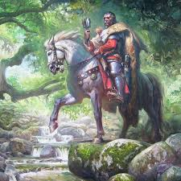
Смрт Марка Краљевића народна епска песма

Slide 2
Прочитајте у читанкама песму на 126-129. стр.
Запишите назив песме у свескама за школски рад
Одредите књижевни род, књижевну врсту, тему и поруку .
Преслушајте песму на овој адреси
https://www.youtube.com/watch?v=TRVbyfZA9xg

Slide 3
Занимљивости
Легенда каже да је Марко једном, на путу за град Костур, сусрео неке кириџије и купио од њих шарено, губаво ждребе. Учинило му се да ће од њега бити добар коњ; узео га је за реп да њиме омане око себе као што је и са осталим коњима чинио, али се ово губаво ждребе није дало ни помаћи са места. Марко је ждребе излечио од губе и научио га да пије вино:
„Пола пије, пола Шарцу даје“ (Марко Краљевић и Арапин)

Slide 4
Шарац и Јабучило
Јабучило-крилати коњ војводе Момчила ,ујака Марка Краљевића
Шарац-коњ Марка Краљевића

Slide 5
Запишите у свескама !
Епски лик Марка Краљевића
Позитивне особине: храбар,правдољубив,снажан,заштитник слабих и угњетаваних , поштује мајку Јевросиму, одан пријатељ, вила му је посестрима
Негативне особине:
пијаница,кавгаџија, инаџија,

Slide 6
Квиз
https://www.slideshare.net/tatjanakrpovic/kviz-za-vi-razred-original

Slide 7
